Slide 1




RP2021 :
Personne se sentant en situation d‘handicap
Conférence de presse
8 mars 2024

Slide 2
Agenda
 | 1 | Introduction par Dr. Serge Allegrezza, Directeur du STATEC
 | 2 | Situation d’handicap : présentation des résultats par Monsieur Jean Ries
 | 3 | Conclusion et perspectives par Monsieur le Ministre de la Famille, des Solidarités, du Vivre ensemble et de l'Accueil, Max Hahn

Slide 3
Introduction
1
Dr Serge ALLEGREZZA – Directeur du STATEC

Slide 4
Utilité des statistiques démographiques et des recensements
37
08/11/21 : 37e édition du recensement de la population depuis l’indépendance du Luxembourg
L’opération statistique la plus ancienne, la plus répandue et une des plus complexes
Une documentation indispensable sur la structure socio-économique du pays
Comprendre l’évolution à long terme de la société luxembourgeoise
Modernisation :
recensement traditionnel
recensement combiné

Slide 5
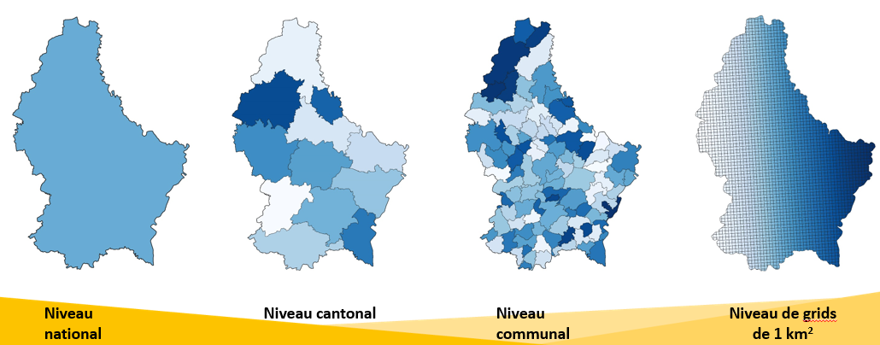
Utilité des statistiques démographiques et des recensements
Avantages des recensements par rapport aux enquêtes :
Toute la population résidente (643 941 personnes au 8 novembre 2021) est prise en compte :
  Ménages privés
  Ménages collectifs
Fournir des données fiables et complètes pour les diverses unités territoriales :
  Pays
  Cantons
  Communes
  Localités
  Grids européennes d’un km²
Les recensements permettent d‘étudier des réalités souvent peu présentes dans les enquêtes par échantillons, telle l’éventuelle situation d’handicap
Première fois au Luxembourg où l’ensemble de la population est questionné sur la thématique de l’handicap

Slide 6
Utilité des statistiques démographiques et des recensements
Loi du 28 juillet 2011 portant
  1. approbation de la Convention relative aux droits des personnes handicapées, faite à New York, le 13 décembre 2006
  2. approbation du Protocole facultatif à la Convention relative aux droits des personnes handicapées relatif au Comité des droits des personnes handicapées, fait à New York, le 13 décembre 2006
  3. désignation des mécanismes indépendants de promotion, de protection et de suivi de l’application de la Convention relative aux droits des personnes handicapées.
  Statistiques et collecte des données (Article 31) :
  1. Les Etats Parties s’engagent à recueillir des informations appropriées, y compris des données statistiques et résultats de recherches, qui leur permettent de formuler et d’appliquer des politiques visant à donner effet à la présente Convention.
  3. Les Etats Parties ont la responsabilité de diffuser ces statistiques et veillent à ce qu’elles soient accessibles aux
  personnes handicapées et autres personnes.
Publication des résultats du recensements avec différents acteurs UNI, LISER et Ministère de la Famille des Solidarités, du Vivre ensemble et de l'Accueil
Section dédiée sur le portail statistique : https://statistiques.public.lu/fr/recensement.html

Slide 7
Présentation des résultats
2
Jean Ries, Ministère de la Famille, des Solidarités, du Vivre ensemble et de l’Accueil
Notes:
Objectifs de la collaboration

Slide 8
Une approche pragmatique pour cerner le handicap
Le handicap est un concept complexe et multidimensionnel, ce qui le rend difficile à mesurer. C’est particulièrement vrai dans une enquête à vocation généraliste.
Une approche pragmatique a été choisie. Les répondants sont amenés à évaluer leur situation ou celle de leurs proches.
Il y a trois questions qui portent sur:
  la situation de handicap
  le type
  le degré

Slide 9
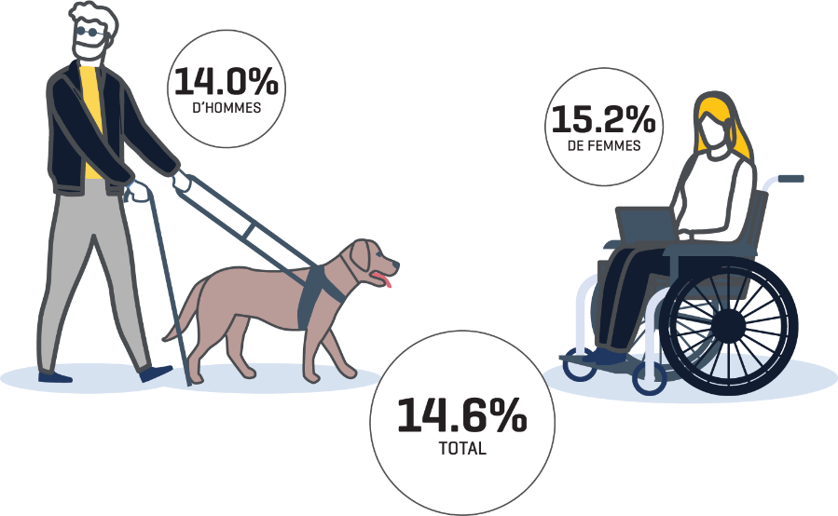
Près de 15% de la population est en situation de handicap
=> environ 94 000 personnes

Slide 10
La prévalence du handicap augmente avec l’âge

Slide 11
La malvoyance, la mobilité réduite et le handicap auditif sont les types de handicap les plus fréquemment rencontrés

Slide 12
Près de 7% de la population, ou près de la moitié des personnes concernées, jugent leur handicap modéré ou sévère

Slide 13
Les personnes en situation de handicap ont un niveau de formation plus faible que les autres

Slide 14
Le taux d’emploi des personnes handicapées est relativement faible

Slide 15
Les travailleurs handicapés sont largement sous-representés dans le secteur de la finance et de l’assurance

Slide 16
Conclusion et perspectives
3
Max Hahn, Ministre de la Famille, des Solidarités, du Vivre ensemble et de l'Accueil

Slide 17
Merci pour votre attention
Questions ?
Contacts :
population@statec.etat.lu
Jean.Ries@fm.etat.lu

